Slide 1
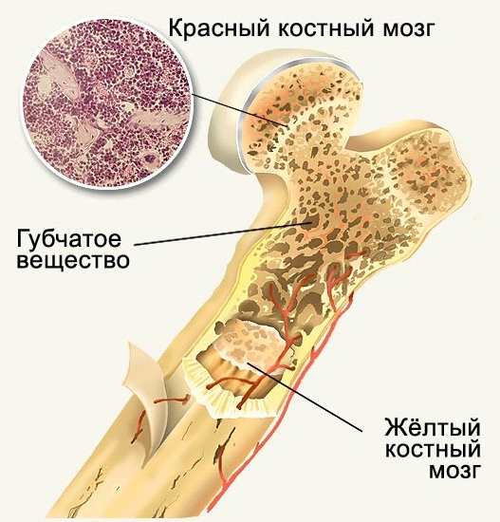
Методы получения и исследования костного мозга

Slide 2
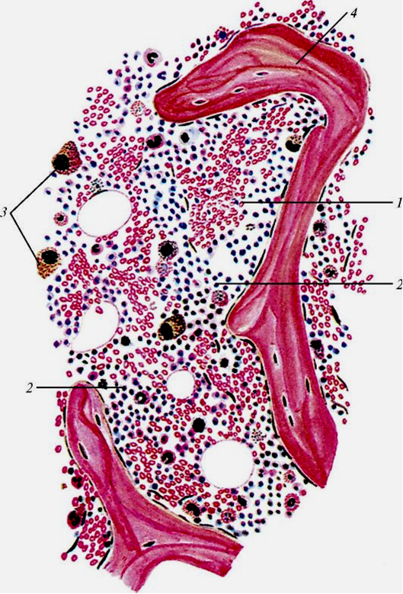
Строение красного костного мозга:
1 - синусоидный кровеносный капилляр;
2 - клетки эритропоэза и лейкоцитопоэза на различных стадиях развития;
3 - мегакариоциты;
4 - костная перекладина

Slide 3
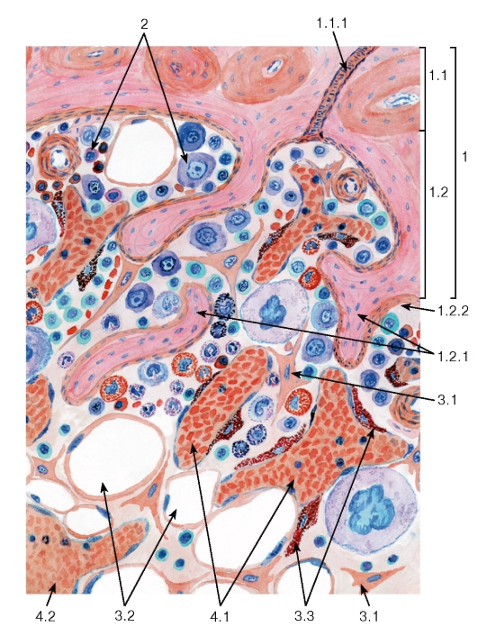
Красный костный мозг
(общий вид)
1 - кость: 1.1 - компактное вещество, 1.1.1 - сосуд, проникающий в губчатое вещество, 1.2 - губчатое вещество, 1.2.1 - костные трабекулы, 1.2.2 - эндост;
2 - гемопоэтический компонент;
3 - стромальный компонент: 3.1 - ретикулярные клетки, 3.2 - жировые клетки, 3.3 - макрофаги с гранулами кармина в цитоплазме;
4 - сосудистый компонент: 4.1 - синусоиды (венулярные синусы), 4.2 - центральная вена

Slide 4
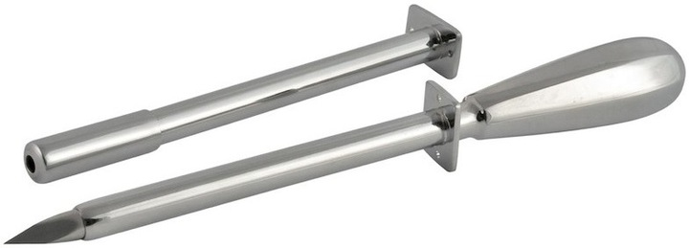
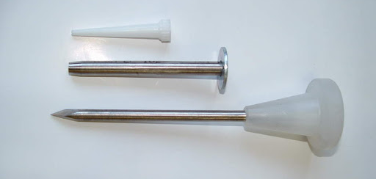
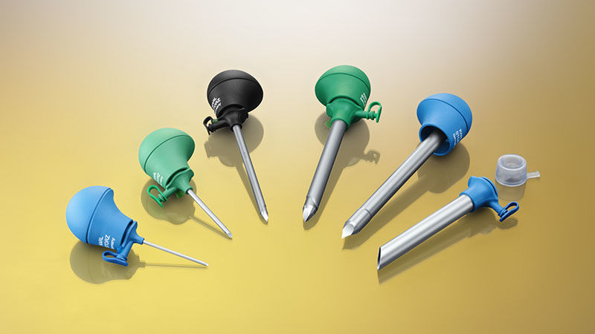
Ветеринарные троакары

Slide 5
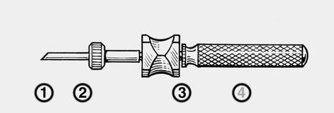
Игла Кассирского для пункции костного мозга:
1 — игла, 2 — гайка для регулировки глубины вкола, 3 — головка иглы,
4 — ручка, соединенная с мандреном.

Slide 6
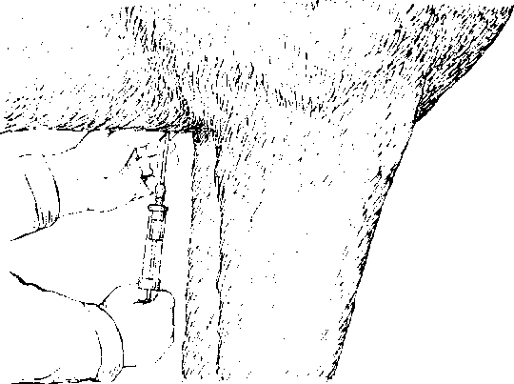
Взятие костного мозга у лошадей

Slide 7
Взятие костного мозга у крупного рогатого скота и кур

Slide 8
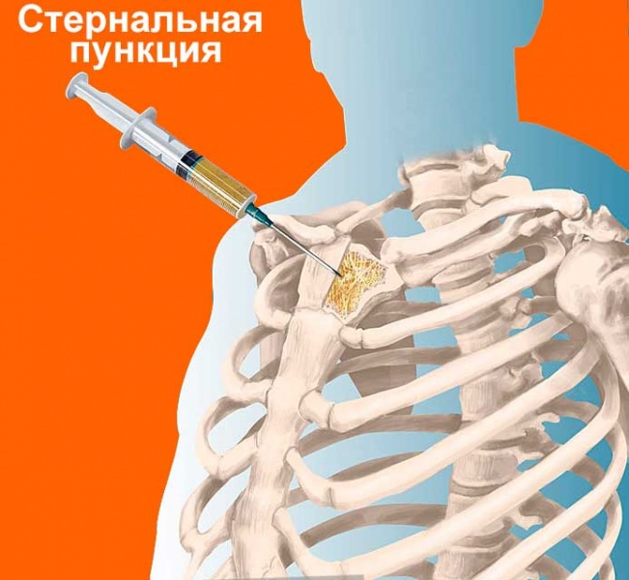
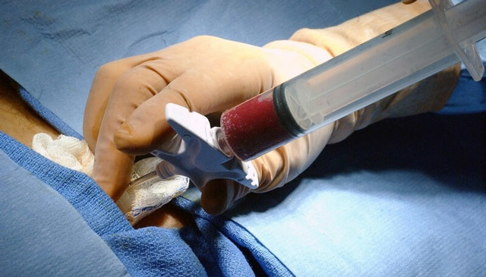

Slide 9
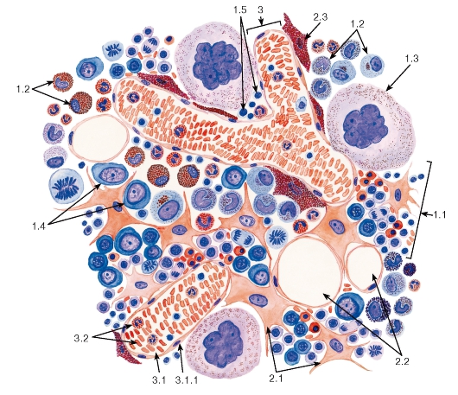
Красный костный мозг
1 - гемопоэтический компонент: 1.1 - эритробластический островок, 1.2 - скопления развивающихся гранулоцитов, 1.3 - мегакариоцит, 1.4 - бластные формы, 1.5 - лимфоциты;
2 - стромальный компонент: 2.1 - ретикулярные клетки, 2.2 - жировые клетки, 2.3 - макрофаги с гранулами кармина;
3 - сосудистый компонент: 3.1 - синусоид (венулярный синус), 3.1.1 - эндотелий, 3.2 - зрелые форменные элементы в просвете синуса
Примечание. Гемопоэтический и стромальный компоненты образуют миелоидную ткань

Slide 10
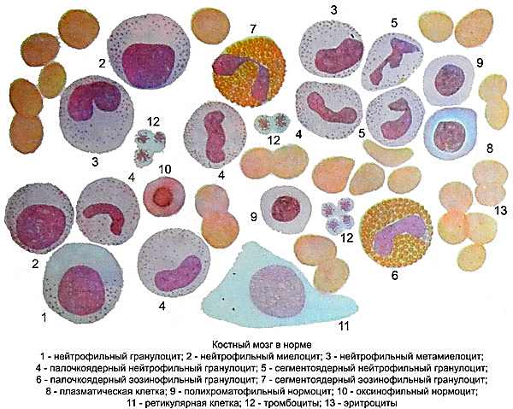

Slide 11
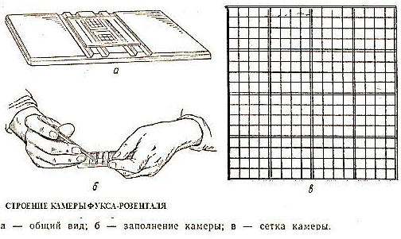
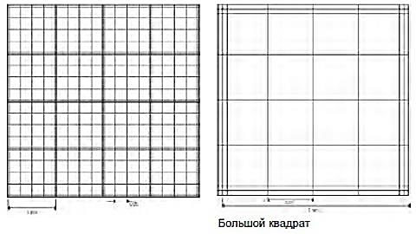
Подсчет мегакариоцитов
У здоровых животных количество мегакариоцитов: 50-150 в 1 мкл
(0,050-0,150 х 109/л)
Увеличение количества мегакариоцитов: при хронических лейкозах миелопролиферативной природы, особенно эритремии, раке, циррозах печени с гиперспленизмом, а также после острой кровопотери.
Уменьшение количества мегакариоцитов в костном мозге характерно для острых лейкозов, лимфопролиферативных заболеваний и особенно для апластической анемии.

Slide 12
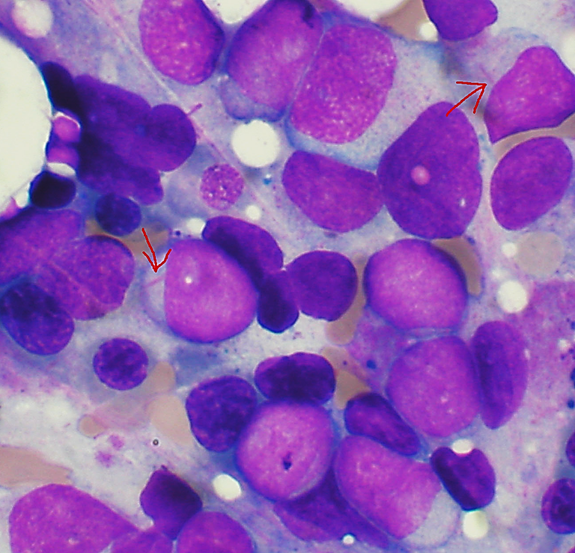
Тельца Ауэра при остром миелоидном лейкозе

Slide 13
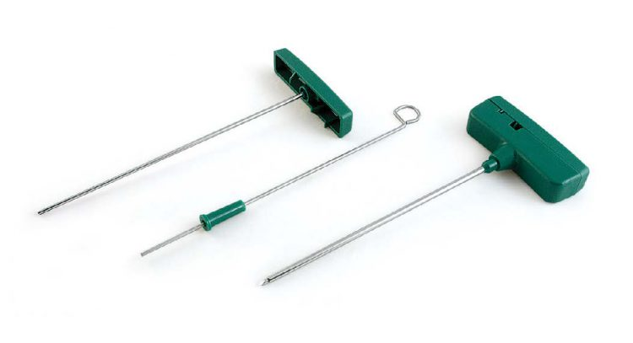
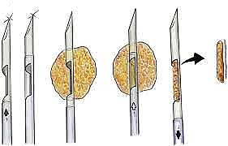
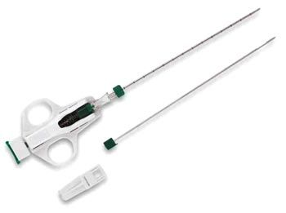
Трепанобиопсия костного мозга
Цель - оценка состояния костномозговой ткани (соотношение деятельного и жирового костного мозга, выявить очаговые и диффузные изменения в костном мозге)
Иглы для биопсии

Slide 14
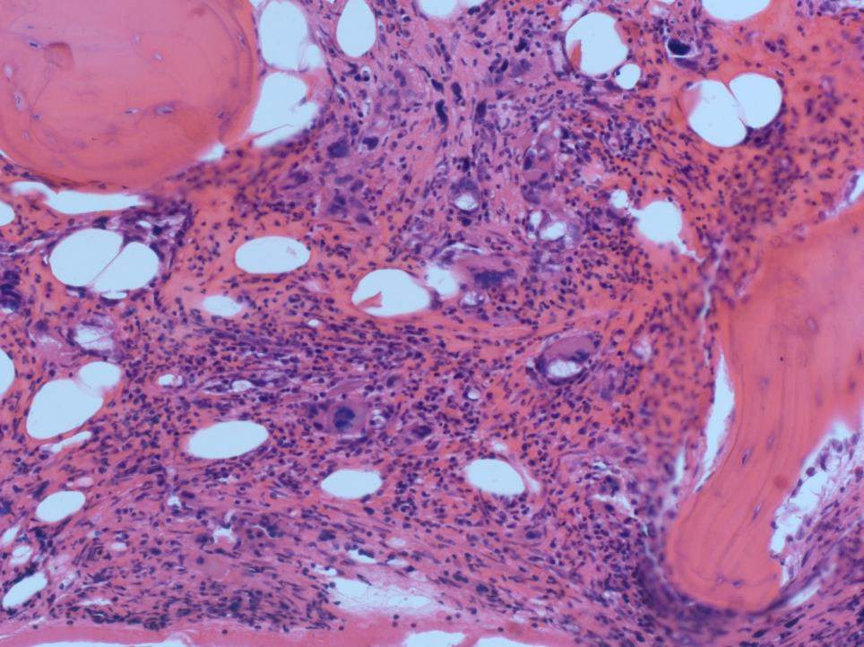
Трепанобиоптат костного мозга

